Slide 1
Suomi 2
9.5. klo 14.15

Slide 2
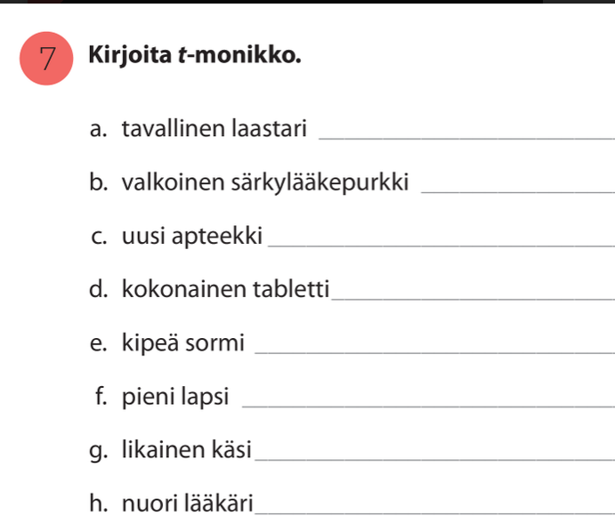
Kotitehtävän tarkistus

Slide 3
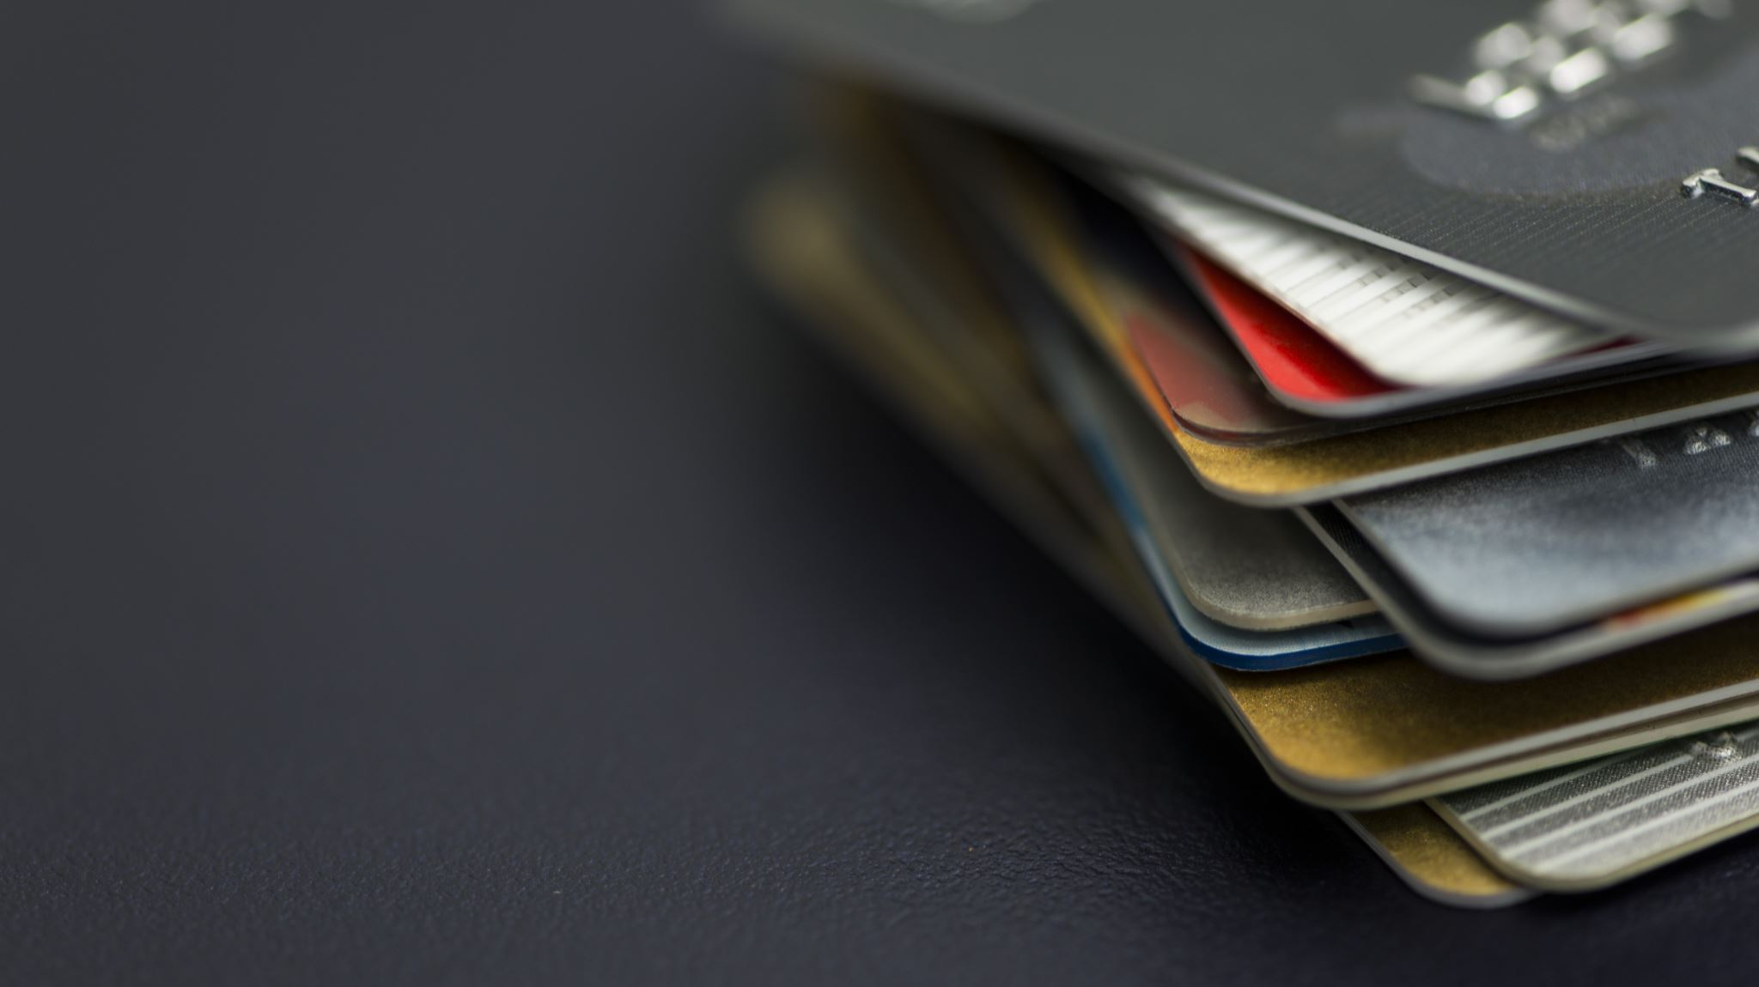
Paritehtävä 1 moniste, a- ja b-kortit

Slide 4
A. Opettaja lukee ruumiinosat. Näytä ne sormella. B. Sano sanat monikossa.
silmä kaula
pää vatsa
käsi hammas
nenä napa
polvi
poski
korva
selkä
jalka
sormi

Slide 6
Kotitehtävän tarkistus

Slide 7
Paritehtävä 2 Pulmia ja ratkaisuja (laput) A. Mikä tilanne on? B. Mitä sinun täytyy tehdä?

Slide 8
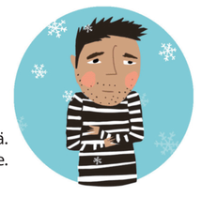
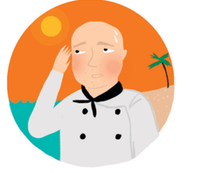
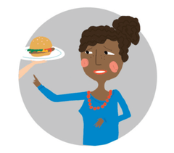
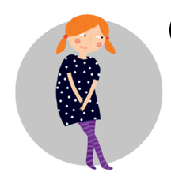
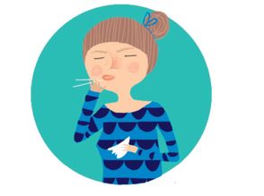
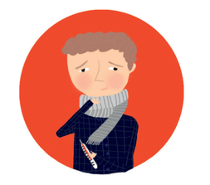
Mikä hätänä? Mikä hänellä on?

Slide 9
Paritehtävä 3. Täydennä dialogi. Lue valmis dialogi parisi kanssa.
No tässä on _________________. Soitan, koska _______________.
Minkälaisia oireita sinulla on?
Minulla on _____________________________________________.
Varataan aika lääkärille. Saisinko henkilötunnuksen?
Se on _____________________________________.
Aika on varattu klo 12.30.
_______________________________________

Slide 10
Paritehtävä 4. Esitä dialogi parisi kanssa.

Slide 11
Sanaristikko Ruumiinosat

